Slide 1






Урок 23
Беларуская мова ў І класе
«Мясціна, дзе я жыву.
У родным горадзе (вёсцы)»
Дэманстрацыйны матэрыял
Распрацавала:
Мурашка Н. У.,
аспірант БДПУ імя М. Танка, настаўнік пачатковых класаў

Slide 2


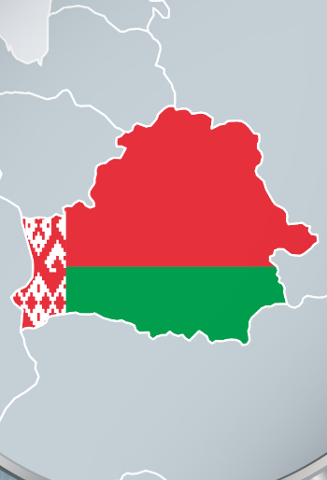

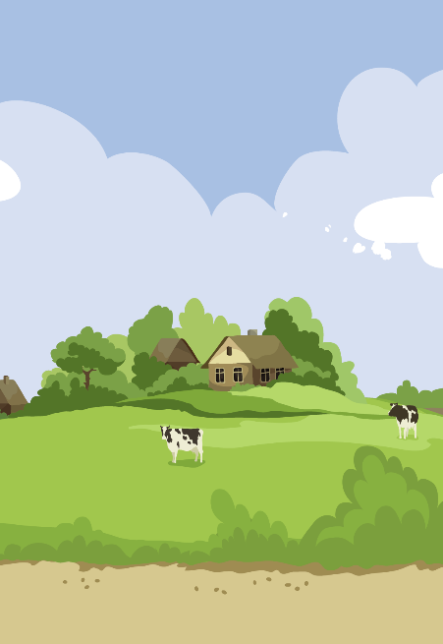
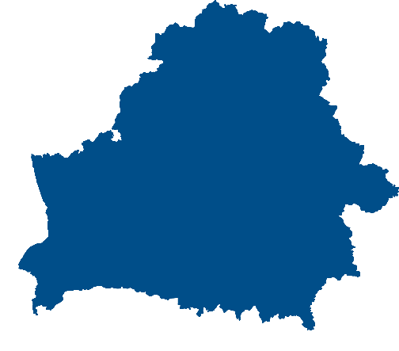



2
Назаві па-беларуску
КРАІНА
РАДЗІМА
ГОРАД
ВЁСКА

Slide 3










3
Скажы па-беларуску
работа ў парах
– У якім горадзе ты жывеш?
        – Я жыву ў горадзе Мінску.
– На якой вуліцы ты жывеш?
        – Я жыву на вуліцы … .

Slide 4


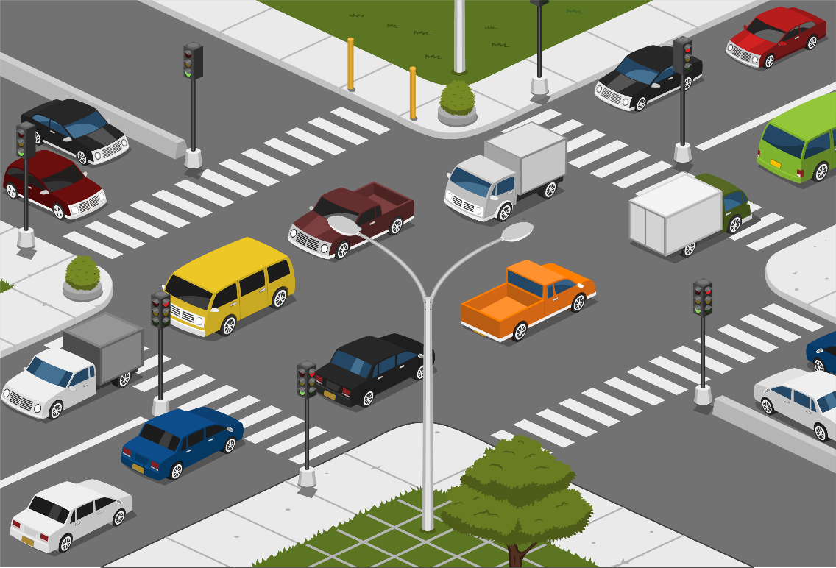
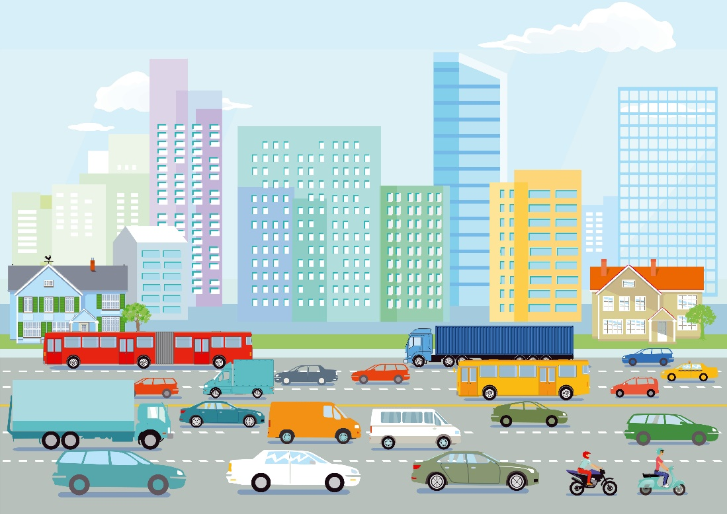
4
Вёска ці горад?
ШМАТ ВУЛІЦ
ПРАСПЕКТ
много улиц
проспект

Slide 5


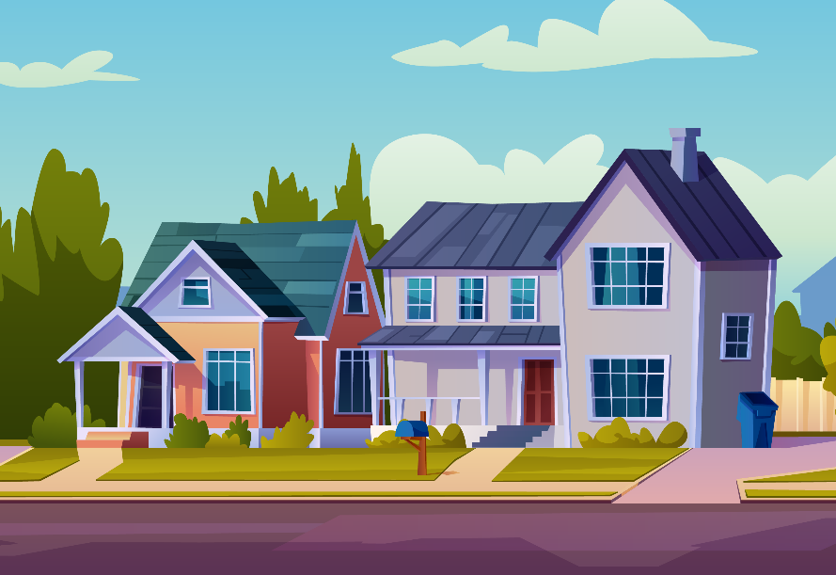
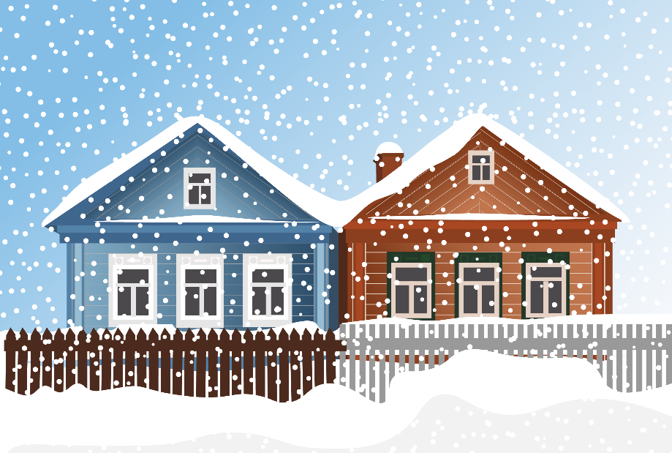


5
Вёска ці горад?
АДНА- ЦІ ДВУХ-
ПАВЯРХОВЫЯ ДАМЫ
ДРАЎЛЯНЫЯ
ХАТЫ
одно- или двух-
этажные дома
деревянные
дома

Slide 6
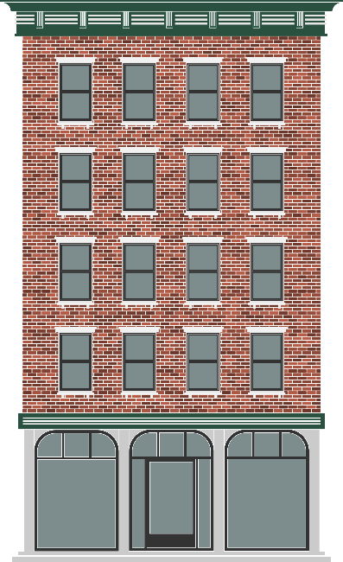
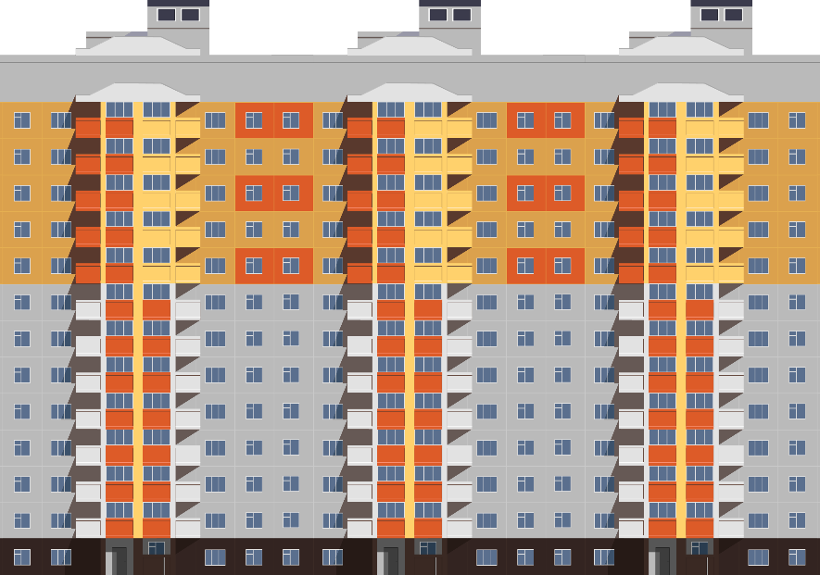
6
Вёска ці горад?
ШМАТПАВЯРХОВЫ
ЦАГЛЯНЫ ДОМ
ЖАЛЕЗАБЕТОННЫ
ДОМ
многоэтажный
кирпичный дом
железобетонный
дом

Slide 7
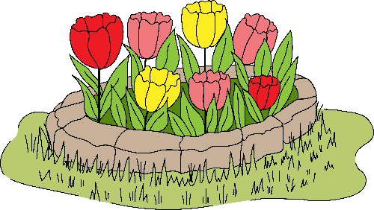
7
Вёска ці горад?
КВЕТНІК
цветник

Slide 8
’
8
АПОСТРАФ
бя
б’я
бі
б’і

Slide 9
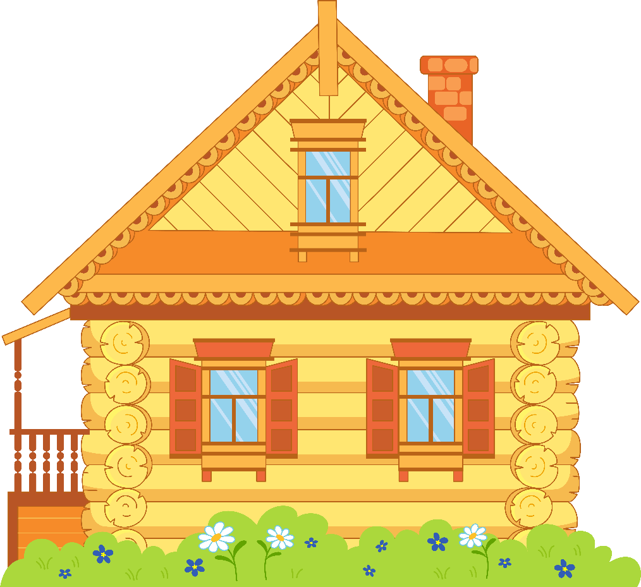
9
ДАХ
КО́МІН
крыша
печная труба
ГАНАК
ВОКНЫ
крыльцо
окна

Slide 10
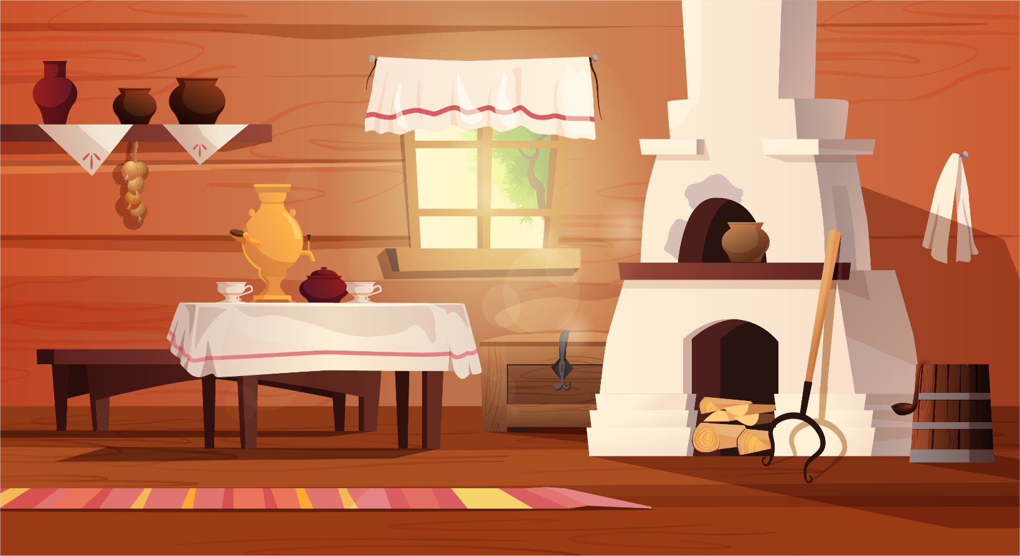
10
УТУЛЬНАЯ ХАТА
уютный дом

Slide 11
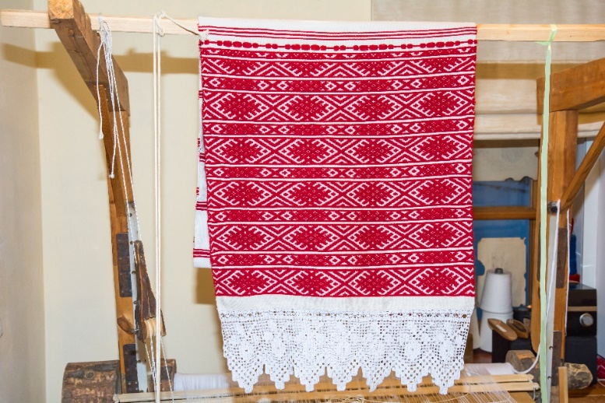
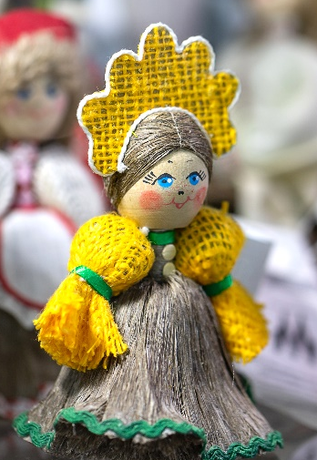
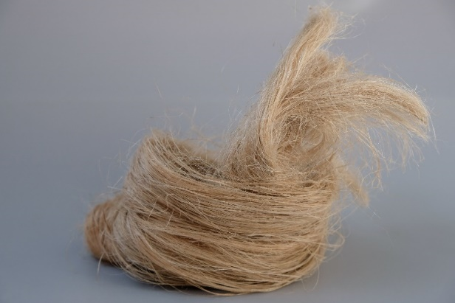
11
Ільняныя рэчы
РУЧНІК
ЛЯЛЬКА
КУДЗЕЛЯ

Slide 12
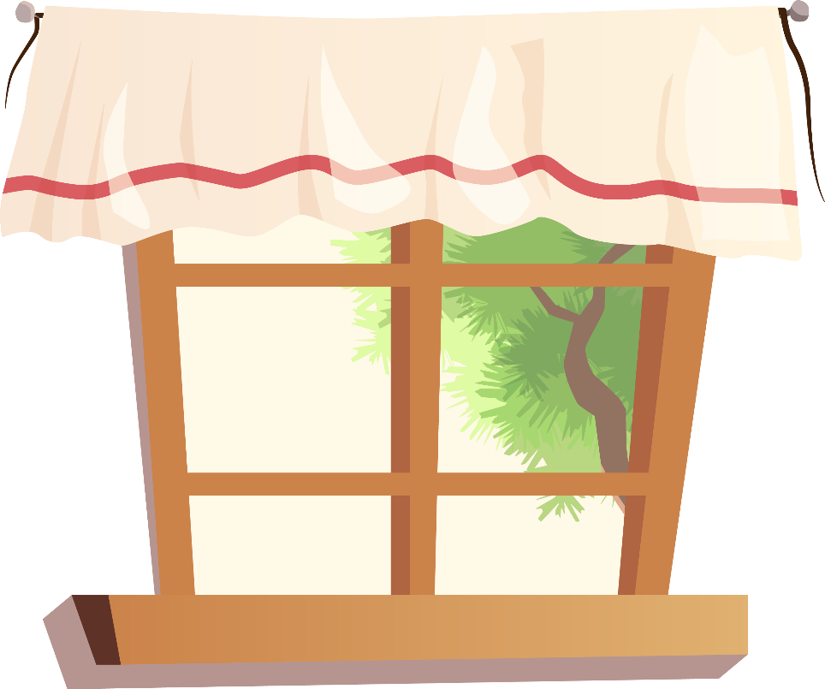
12
ФІРАНКІ
занавески
ШЫБА
стекло в окнах

Slide 13
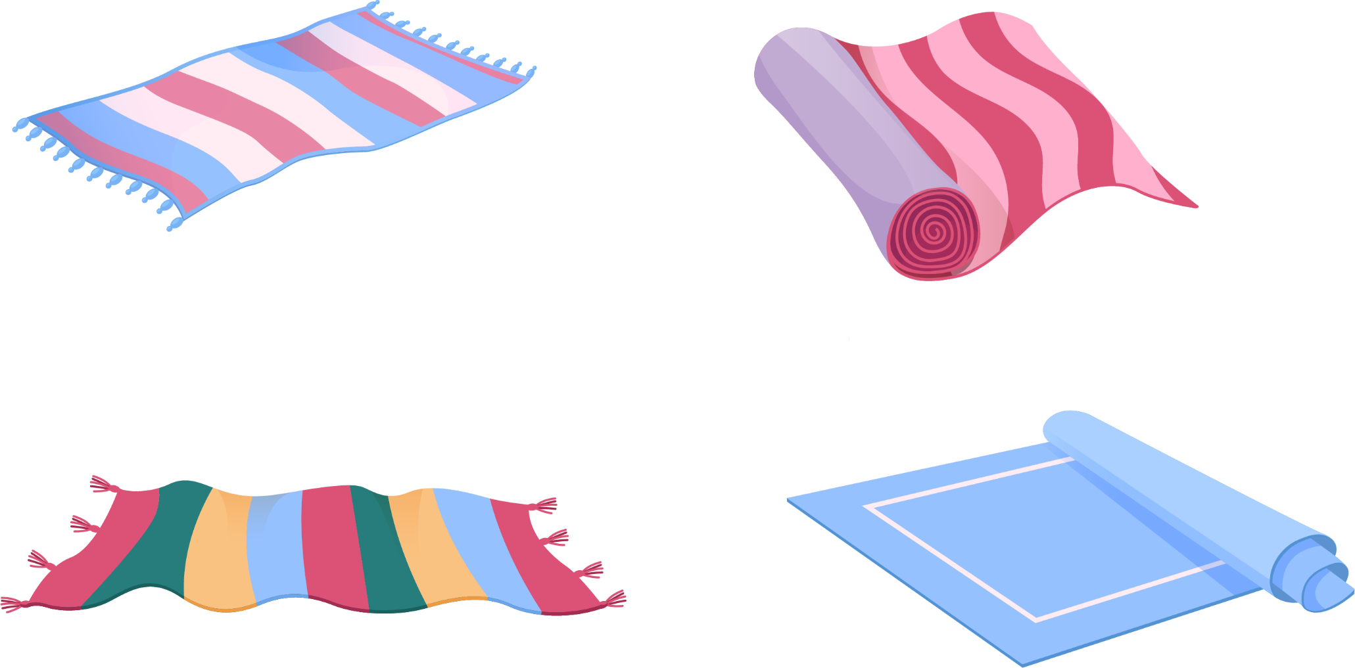
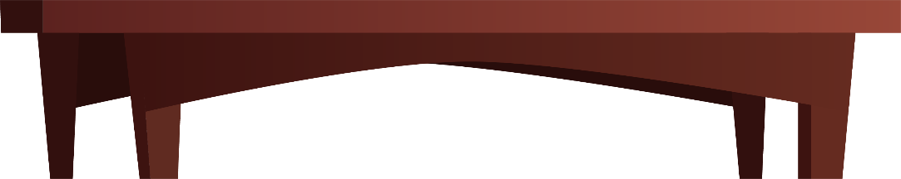
13
ЛАЎКА
лавка
ПАЛАВІКІ
половики

Slide 14
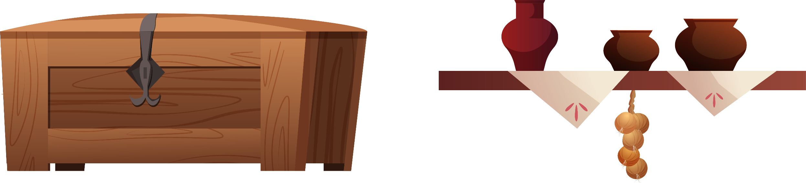
14
КУФАР
сундук
ПАЛІЦА
полка

Slide 15
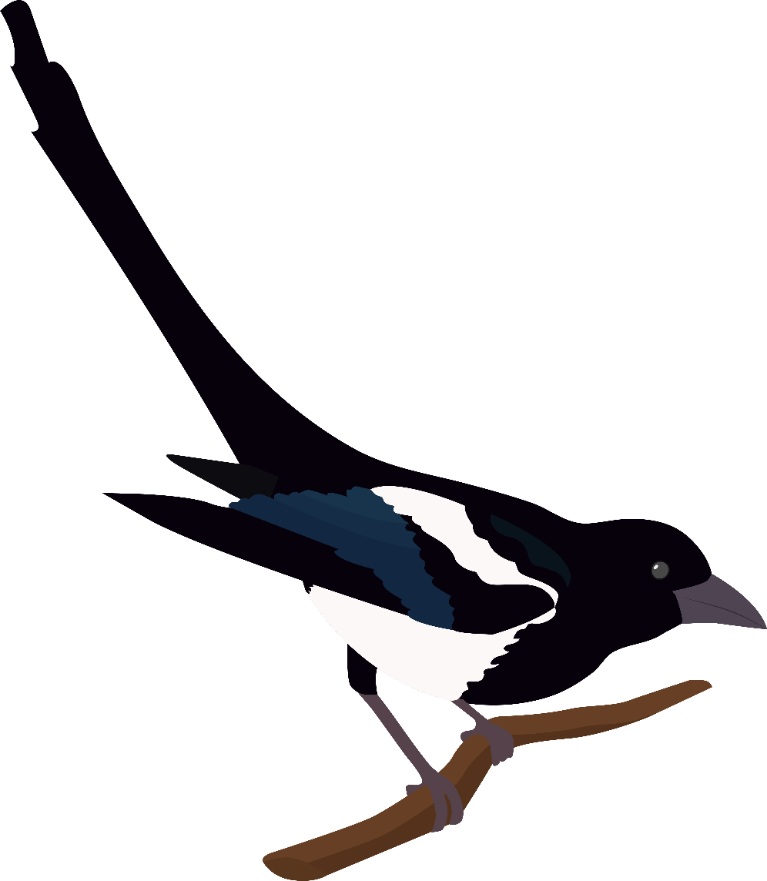
15
САРОКА
сорока

Slide 16
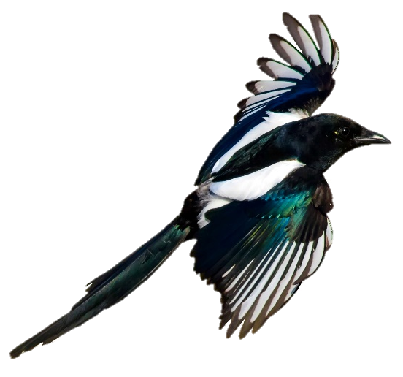
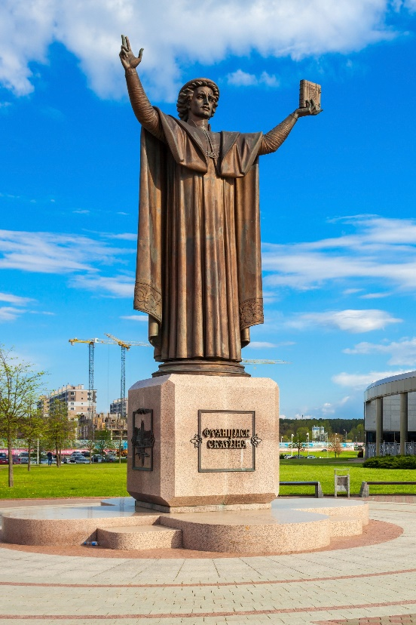
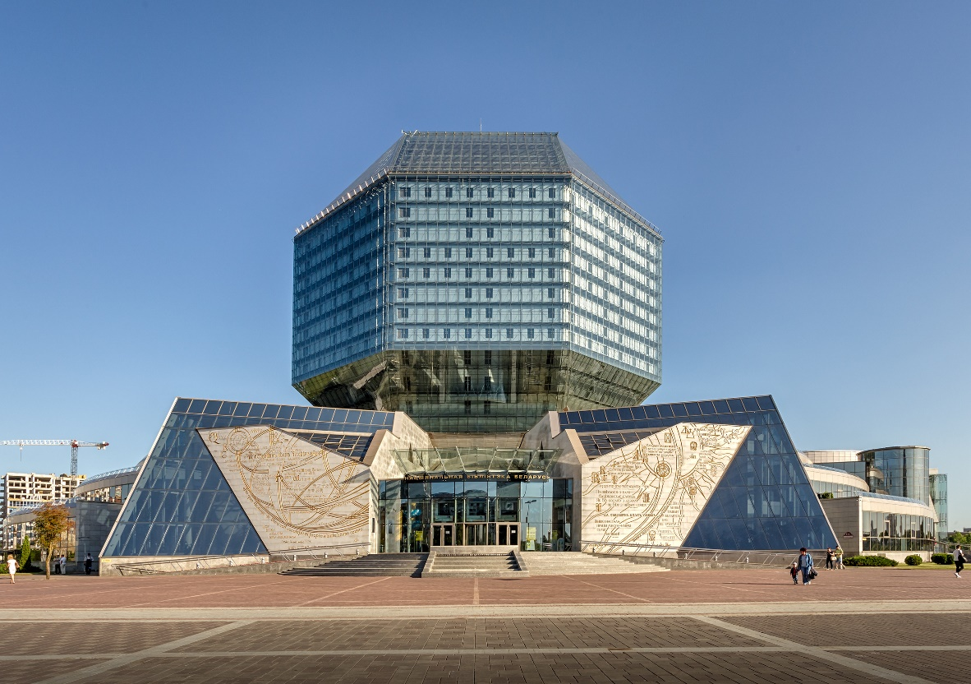
16
«Сарока з праспекта»

Slide 17

17
Назаві часткі сялянскай хаты
ДАХ
КÓМІН
ГАНАК
ВОКНЫ

Slide 18





18
Назаві бабуліны рэчы
ФІРАНКІ
ПАЛІЦА
КУФАР
ПАЛАВІКІ
Ілюстрацыйны матэрыял выкарыстаны з наступных сайтаў: freepik.com, shutterstock.com.

